Slide 1
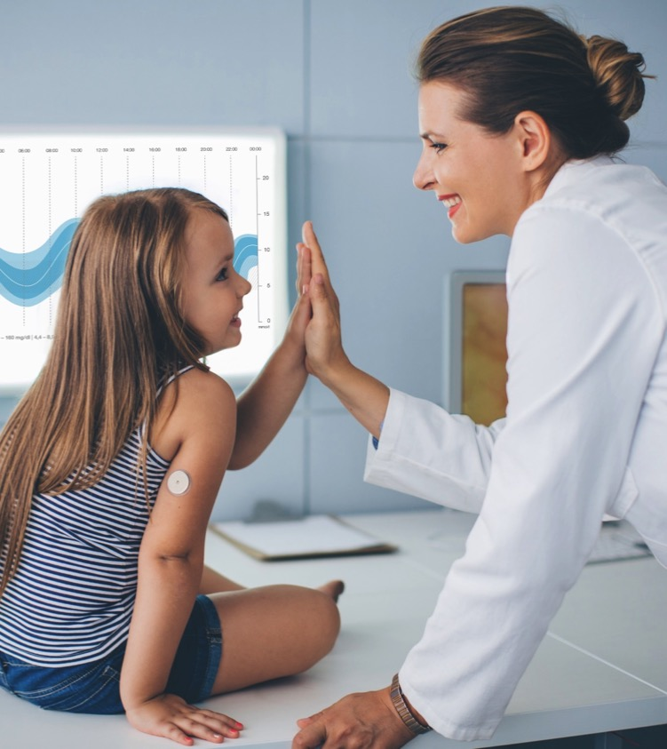
Moderne Diabetes-therapie mit FreeStyle Libre 2
Agenturfoto. Mit Model gestellt.
Entdecken Sie, wie die FreeStyle Libre Messsysteme Ihren Patienten mit Diabetes den Alltag erleichtern können.

Slide 2

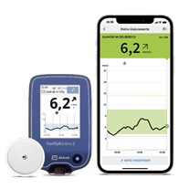

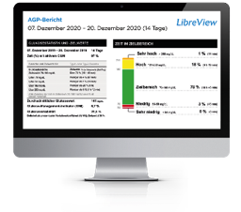

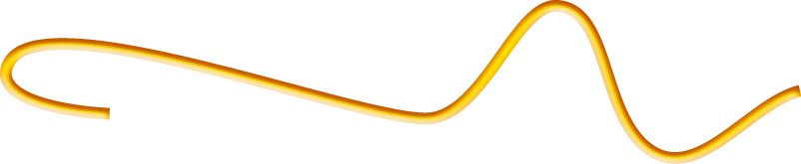






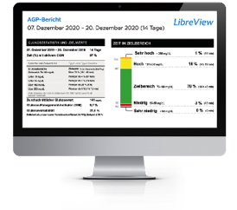
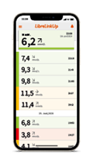





FreeStyle Libre 2 Produkteinführung
3,4
1-3
3,6
5
1. Die Nutzung von FreeStyle LibreLink erfordert eine Registrierung bei LibreView, einem Dienst von Abbott und Newyu, Inc. 2. Die FreeStyle LibreLink App ist nur mit bestimmten Mobilgeräten und Betriebssystemen kompatibel. Bevor Sie die App nutzen möchten, besuchen Sie bitte die Webseite www.FreeStyleLibre.de, um mehr Informationen zur Gerätekompatibilität zu erhalten. 3. Die Übertragung der Daten zwischen FreeStyle LibreLink, LibreLinkUp und LibreView erfordert eine Internetverbindung. 4. LibreView ist eine cloudbasierte Anwendung, die von Newyu, Inc. bereitgestellt wird. 5. FreeStyle plus Ich ersetzt nicht die therapeutische Beratung durch das Diabetesteam.
6. LibreLinkUp ist eine mobile Applikation, die von Newyu, Inc. bereitgestellt wird. Die Nutzung von LibreLinkUp erfordert eine Registrierung bei LibreView, einem Dienst von Abbott und Newyu, Inc.

Slide 3


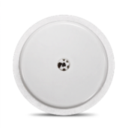

Mit dem FreeStyle Libre Messsystem den vollständigen Glukoseverlauf sehen¹
Scannen mit dem FreeStyle Libre Messsystem
liefert ein vollständiges Bild der sich verändernden Glukosewerte. Die Auswirkungen von Nahrungsmitteln, körperlicher Aktivität und Insulin können noch besser nachvollzogen und verstanden werden.
Die Blutglukosemessung
durch Fingerstechen
liefert nur den aktuellen Glukosewert, also eine Momentaufnahme.
1. Für ein vollständiges glykämisches Profil muss der Sensor mindestens einmal alle 8 Stunden gescannt und alle 14 Tage ersetzt werden.

Slide 4
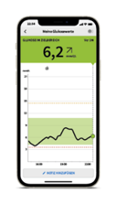

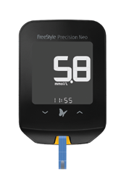
Methoden der Glukosemessung für das Diabetesselbstmanagement
Traditionelle Blutglukosemessung (BGSM)
Kontinuierliche Glukosemessung (CGM)
Glukosekonzentration (mmol/L)
Glukosekonzentration (mmol/L)
19,4
19,4
Überzuckerung
Überzuckerung
13,9
13,9
8,3
8,3
2,8
0
2,8
Unterzuckerung
Unterzuckerung
0
Zeit
9, 11
15, 17, 19, 21, 23, 1, 3, 5
7, 9
Uhr
Zeit
9, 11
15, 17, 19, 21, 23, 1, 3, 5
7, 9
Uhr
morgens
abends
morgens
morgens
abends
morgens
Die kontinuierliche Glukosemessung …
optimiert die Datenqualität.
verbessert das Verständnis für den Glukosestoffwechsel.
erleichtert fundierte Therapieentscheidungen.

Slide 5
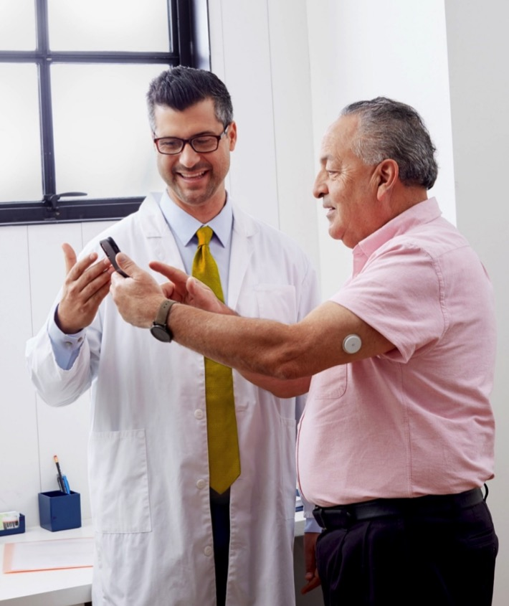
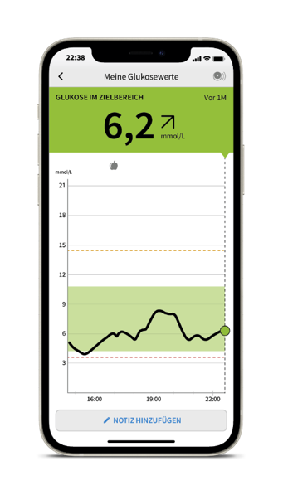

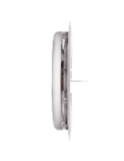
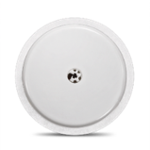
Eigenschaften und Funktionalitäten
Agenturfoto. Mit Model gestellt.

Slide 6

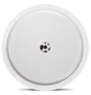






Das FreeStyle Libre Messsystem: Das kann es alles.
FreeStyle Libre 2 Sensor
Der Sensor ist unauffällig¹, bequem²
und nur so groß wie eine 2 €-Münze.
Der Sensor ist wasserfest und kann beim Baden, Duschen und Schwimmen getragen werden.⁴
Er kann bis zu 14 Tage lang Tag
und Nacht getragen werden.
Werkskalibrierter Sensor – keine Kalibrierung mittels Fingerstich notwendig.⁵
Der Sensor misst und speichert die ganze Zeit über automatisch³ den Glukosewert.
Hohe Messgenauigkeit, bereits am ersten Tag des Tragens.⁶
1. 93% der Patienten einer Erstanwenderstudie stimmten der Aussage zu, dass das Scannen des Sensors diskreter ist als Blutzuckermessen durch routinemäßiges Fingerstechen. Daten liegen Abbott Diabetes Care vor. 2. 85% der Teilnehmer einer Erstanwenderstudie stimmten der Aussage zu, dass der FreeStyle Libre Sensor einfach und komfortabel zu tragen ist. Daten liegen Abbott Diabetes Care vor. 3. Für ein vollständiges glykämisches Profil muss der Sensor mindestens einmal alle 8 Stunden gescannt und alle 14 Tage ersetzt werden. 4. Der Sensor ist in bis zu 1 m Wassertiefe für die Dauer von bis zu 30 Minuten wasserfest. 5. Das Setzen eines Sensors erfordert ein Einführen des Sensorfilaments unter die Haut. Der Sensor kann bis zu 14 Tage lang getragen werden. 6. Clinical Report for Study Protocol ADC-US-VAL-17166: FreeStyle Libre Flash Glucose Monitoring System Accuracy Study (Studie mit 95 Erwachsenen); Clinical Report for Study Protocol; ADC-US-VAL-17167: Effectiveness and Safety Study of the FreeStyle Libre Flash Glucose Monitoring System in Pediatric Populations (Studie mit 74 Kindern und Jugendlichen); Daten liegen Abbott Diabetes Care vor, einsehbar unter https://freestyle.de/accuracy-of-freestyle-libre-2.

Slide 7
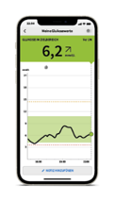






Das FreeStyle Libre Messsystem: Das kann es alles.
Optionale Alarme per Push-Nachricht^{4,5}
FreeStyle LibreLink App^{1,2}
Mit dem Lesegerät verwenden oder alleine⁶
1-Sekunden-Scan
Glukosewerte automatisch in die LibreView⁷-Cloud hochladen⁸
Scannen durch die Kleidung³
In 26 Sprachen verfügbar
Bessere Sichtbarkeit und Bedienung dank großem Bildschirm
Optionale Sprachausgabe
1. Die Nutzung von FreeStyle LibreLink erfordert eine Registrierung bei LibreView, einem Dienst von Abbott und Newyu, Inc. 2. Die FreeStyle LibreLink App ist nur mit bestimmten Mobilgeräten und Betriebssystemen kompatibel. Bevor Sie die App nutzen möchten, besuchen Sie bitte die Webseite www.FreeStyleLibre.de, um mehr Informationen zur Gerätekompatibilität zu erhalten. 3. Das Lesegerät kann die Daten des Sensors bis zu einem Abstand von
4 cm erfassen. 4. Alarme sind standardgemäß ausgeschaltet und müssen eingeschaltet werden. 5. Die FreeStyle LibreLink App kann nur Alarme ausgeben, wenn der Sensor nicht zuvor mit dem Lesegerät gestartet wurde. Wenn
die FreeStyle LibreLink App und das FreeStyle Libre 2 Lesegerät gleichzeitig verwendet werden sollen, muss der Sensor zuerst mit dem FreeStyle Libre 2 Lesegerät gescannt werden. In diesem Fall kann nur das FreeStyle Libre 2 Lesegerät die Alarme ausgeben. 6. FreeStyle Libre Sensoren können sowohl mit dem FreeStyle Libre Lesegerät, als auch mit der FreeStyle LibreLink App ausgelesen werden. Um beide Geräte parallel verwenden zu können,
muss ein neuer Sensor zuerst mit dem Lesegerät aktiviert und dann nochmals mit der FreeStyle LibreLink App gescannt werden. 7. LibreView ist eine cloudbasierte Anwendung, die von Newyu, Inc. bereitgestellt wird.
8. Die Übertragung der Daten zwischen FreeStyle LibreLink, LibreLinkUp und LibreView erfordert eine Internetverbindung.

Slide 8

Vorteile eines kontinuierlichen Glukosemesssystems für Menschen mit Diabetes
Einfach^{1,2} – Die Applikation des Sensors und die Anwendung des Messsystems sind intuitiv.
Mehr Lebensqualität – Führt zu gesteigerter Therapiezufriedenheit, höherer Flexibilität und
mehr Freiheit.^{12,13}
Schmerzfrei^{3,4} – Ersatz für routinehaftes Blutglukosemessen mit einem unangenehmen
Stich in den Finger.^{5,6}
Mehr Sicherheit^{10,11} – Optionale Glukose-Alarme¹⁴ schützen Ihre Patienten vor (nächtlichen) Hypoglykämien⁷.
Mehr Einsicht – Häufigere Messungen im Alltag
(ø 12 Scans/Tag)^{7,8} und Sicherheit durch Alarme⁹⁻¹¹.
Glukosewerte teilen – Mit der LibreLinkUp App¹⁵ haben Angehörige die Möglichkeit, die Glukosewerte und Alarme Ihrer Patienten mitzuverfolgen^{16,17}.
1. 88% der Teilnehmer einer Erstanwenderstudie stimmten der Aussage zu, dass das Anbringen des Sensors einfach ist. Daten liegen Abbott Diabetes Care vor. 2. 95% der Teilnehmer einer Erstanwenderstudie stimmten der Aussage zu, dass das Abrufen der Messwerte durch Scannen des Sensors einfach ist. Daten liegen Abbott Diabetes Care vor. 3. 97% der Teilnehmer einer Erstanwenderstudie stimmten der Aussage zu, dass das Scannen des Sensors schmerzfrei ist. Daten liegen Abbott Diabetes Care vor. 4. 85% der Teilnehmer einer Erstanwenderstudie stimmten der Aussage zu, dass das Setzen des Sensors schmerzfrei ist. Daten liegen Abbott Diabetes Care vor.
5. Das Setzen eines Sensors erfordert ein Einführen des Sensorfilaments unter die Haut. Der Sensor kann bis zu 14 Tage lang getragen werden. 6. Eine zusätzliche Prüfung der Glukosewerte mittels eines Blutzucker-Messgeräts ist erforderlich, wenn die Symptome nicht mit den Messwerten oder den Alarmen des Systems übereinstimmen. 7. Haak, T., et al. Diabetes Therapy. 2017; 8(1): 55-73. Studie wurde mit 224 Erwachsenen durchgeführt. 8. Lang,
et al. Poster session ATTD19-0299 ATTD Berlin, Germany; 2019. 9. Alarme sind standardgemäß ausgeschaltet und müssen eingeschaltet werden. 10. Buckingham, B. Journal of Diabetes Science and Technology. 2008; 2(2): 300-306. 11. Pickup, John C., et al. Diabetes Care. 2015; 38: 544-550. 12. Yaron, M., et al. Diabetes Care. 2019; 42(7): 1178-1184. 13. 81% der Teilnehmer einer Erstanwenderstudie gaben an, durch FreeStyle Libre mehr Freiräume gewonnen zu haben. Daten liegen Abbott Diabetes Care vor. 14. Alarme sind standardgemäß ausgeschaltet und müssen eingeschaltet werden. 15. LibreLinkUp ist eine mobile Applikation, die von Newyu, Inc. bereitgestellt wird. Die Nutzung von LibreLinkUp erfordert eine Registrierung bei LibreView, einem Dienst von Abbott und Newyu, Inc. 16. Die Übertragung der Daten zwischen FreeStyle LibreLink, LibreLinkUp und LibreView erfordert eine Internetverbindung. 17. Es besteht die Möglichkeit, die LibreLinkUp Einladung anzunehmen und damit Benachrichtigungen und Warnhinweise zu erhalten oder diese abzulehnen. Eine Entscheidung hierüber sollten Sie basierend auf Ihren Kenntnissen und Erfahrungen treffen, bei dem Erhalt eines zu hohen oder zu niedrigen Glukosewerts angemessen reagieren zu können.

Slide 9

Vorteile eines kontinuierlichen Glukosemesssystems für medizinisches Fachpersonal
Grundlage für Therapieentscheidungen –
Das Messsystem erzeugt ein vollständiges
glykämisches Profil.¹
Übersichtliche Glukosedaten – Die Daten werden
in LibreView⁴ geladen und verständlich aufbereitet.⁵
Mehr Therapieerfolge – Patienten mit Typ 2 Diabetes können nach 3 Monaten der Anwendung
von FreeStyle Libre 2 eine signifikante Reduktion
des HbA_{1c}-Wertes um 0,9 % erreichen.^{2,3}
Gemeinsames Therapiemanagement – Patienten erhalten ihre Selbstständigkeit zurück und können sich aktiver an ihrem Diabetesmanagement beteiligen.
1. Für ein vollständiges glykämisches Profil muss der Sensor mindestens einmal alle 8 Stunden gescannt und alle 14 Tage ersetzt werden. 2. Evans, M., et al. Diabetes Ther. 2019; doi:10.1007/s13300-019-00720-0. 3. Kröger, J.,
et al. P 016: Effectiveness of FreeStyle Libre Flash Glucose Monitoring System Observed in Real-World, Chart Review Study in Adults with Type 2 Diabetes, DDG, Mai 2019. 4. LibreView ist eine cloudbasierte Anwendung, die von Newyu, Inc. bereitgestellt wird. 5. Die Übertragung der Daten zwischen FreeStyle LibreLink, LibreLinkUp und LibreView erfordert eine Internetverbindung.

Slide 10

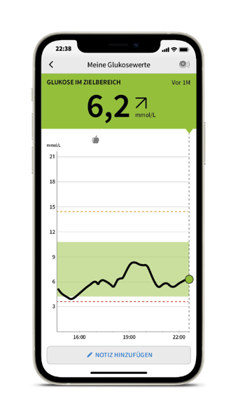
Glukoseinformationen auf einen Blick mit nur einem Scan
1
Aktueller Glukosewert mit Sprachausgabe, wenn aktiviert.
1
2
2
Trendpfeil zeigt an, wie sich der Glukosewert in naher Zukunft verändert.
3
3
Alarmgrenzwerte für hohen und niedrigen Alarm^{1,2}.
4
4
Glukoseverlauf der letzten 8 Stunden.
5
5
Notizfunktion Mahlzeiten, Insulinanwendung, Sport und andere Ereignisse verfolgen.
1. Alarme sind standardgemäß ausgeschaltet und müssen eingeschaltet werden. 2. Die FreeStyle LibreLink App kann nur Alarme ausgeben, wenn der Sensor nicht zuvor mit dem Lesegerät gestartet wurde. Wenn die
FreeStyle LibreLink App und das FreeStyle Libre 2 Lesegerät gleichzeitig verwendet werden sollen, muss der Sensor zuerst mit dem FreeStyle Libre 2 Lesegerät gescannt werden. In diesem Fall kann nur das FreeStyle Libre 2 Lesegerät die Alarme ausgeben.

Slide 11


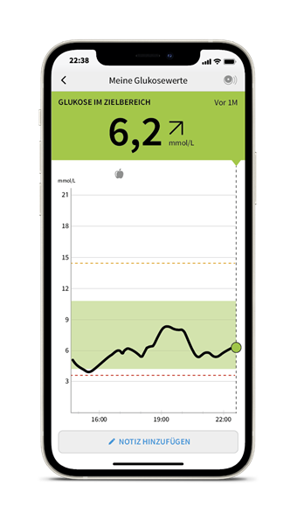
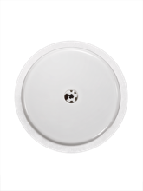
Patienten können die
FreeStyle LibreLink App^{1,2} kostenfrei herunterladen und ihre Werte mit dem Smartphone auslesen.
Durch den erweiterten Kopplungszeitraum können Sensoren bis zum letzten Tag der Sensorlaufzeit mit der FreeStyle LibreLink App verbunden werden.
FreeStyle LibreLink App kostenlos herunterladen
14
Tage
1. Die Nutzung von FreeStyle LibreLink erfordert eine Registrierung bei LibreView, einem Dienst von Abbott und Newyu, Inc. 2. Die FreeStyle LibreLink App ist nur mit bestimmten Mobilgeräten und Betriebssystemen kompatibel. Bevor Sie die App nutzen möchten, besuchen Sie bitte die Webseite www.FreeStyleLibre.de, um mehr Informationen zur Gerätekompatibilität zu erhalten.

Slide 12
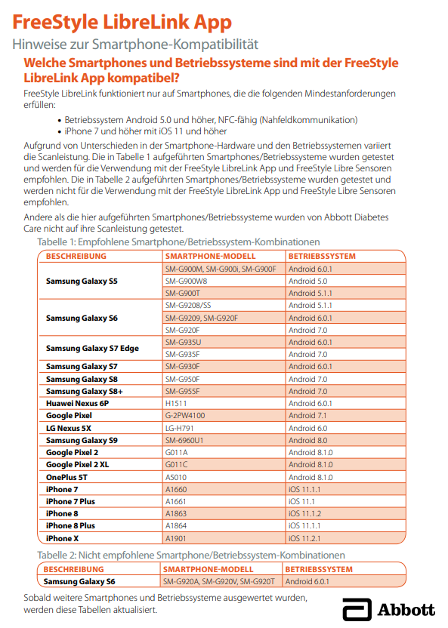
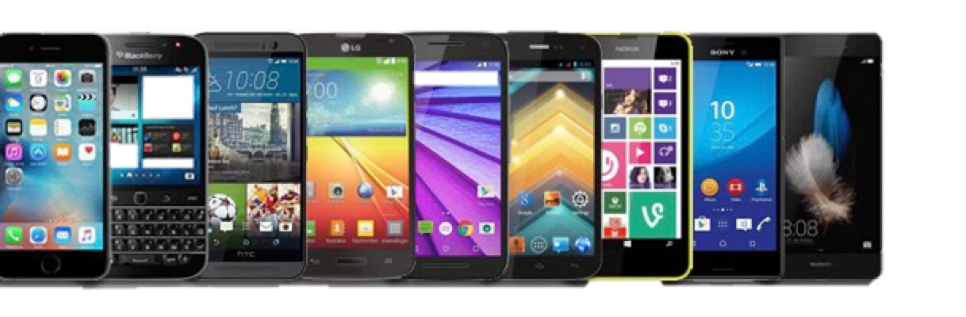
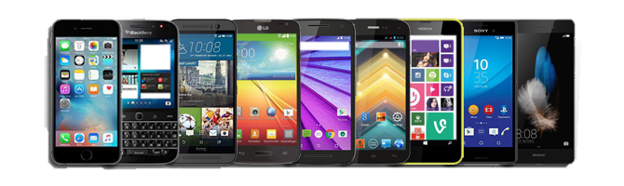
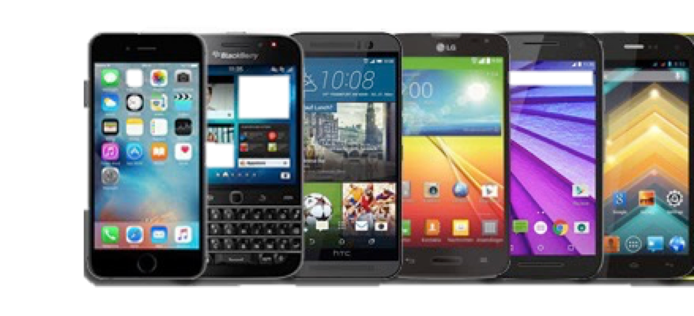
Ist das Smartphone kompatibel?
Die Kompatibilitätsliste ist unter www.FreeStyleLibre.de abrufbar.
Durch die schnellen Entwicklungen auf dem Smartphonemarkt kann es sein, dass das gesuchte Smartphone nicht in der Liste erscheint, aber trotzdem kompatibel ist.
iOS ab iPhone 7
und höher
Android ab OS 5.0 (Lollipop) und höher

Slide 13
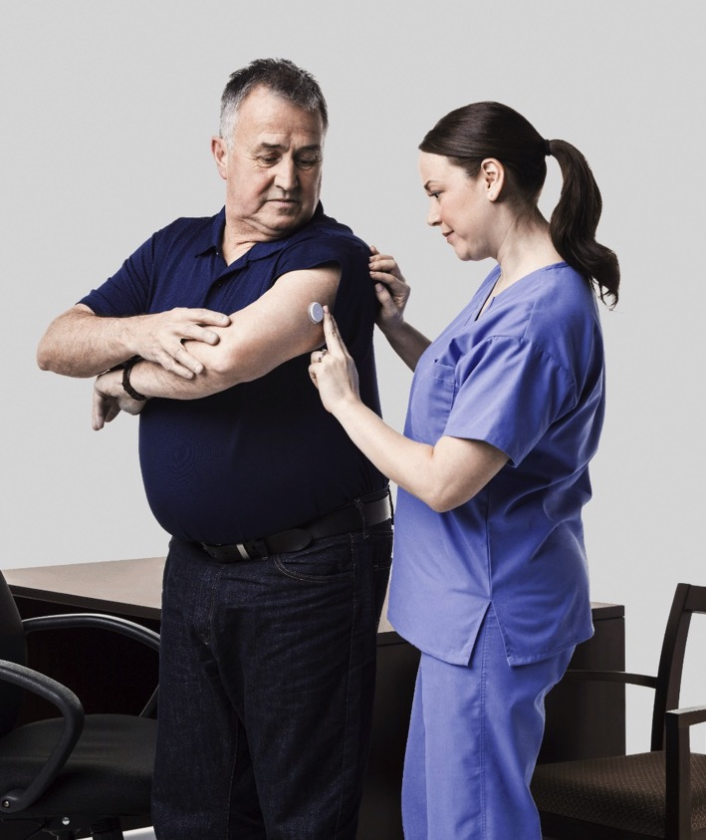
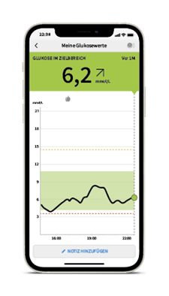
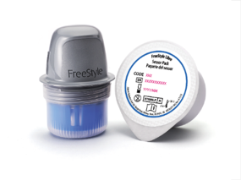
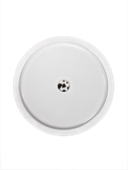
FreeStyle Libre 2 Systembestandteile
Start des FreeStyle Libre 2 Sensors
mit der FreeStyle LibreLink App^{1,2}
1. Die Nutzung von FreeStyle LibreLink erfordert eine Registrierung bei LibreView, einem Dienst von Abbott und Newyu, Inc. 2. Die FreeStyle LibreLink App ist nur mit bestimmten Mobilgeräten und Betriebssystemen kompatibel. Bevor Sie die App nutzen möchten, besuchen Sie bitte die Webseite www.FreeStyleLibre.de, um mehr Informationen zur Gerätekompatibilität zu erhalten.
Agenturfoto. Mit Model gestellt.

Slide 14
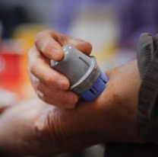

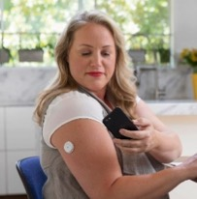
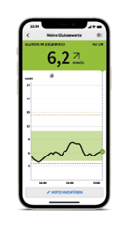


Sensorapplikation & Funktionsweise
Die Sensorapplikation erfolgt auf der Rückseite des rechten oder linken Oberarms.
Der Sensor misst die Glukosekonzentration in
der Gewebeflüssigkeit automatisch, aktualisiert
die Messwerte einmal pro Minute und speichert sie
in 15-Minuten-Abständen
über 8 Stunden¹.
Der Sensor überträgt beim Scannen die gespeicherten Werte
an die App^{2,3}.
Die App zeigt den aktuellen Glukosewert sowie den Glukose-verlauf und den Glukosetrend an.
Glukoseverlauf
und dokumentierte Therapiedaten werden
in der App 90 Tage gespeichert.
Damit die Werte des gesamten Tages und der gesamten Nacht gespeichert werden,
muss mindestens 3-mal am Tag bzw. alle 8 Stunden gescannt werden.¹
Agenturfotos. Mit Models gestellt.
1. Für ein vollständiges glykämisches Profil muss der Sensor mindestens einmal alle 8 Stunden gescannt und alle 14 Tage ersetzt werden. 2. Die Nutzung von FreeStyle LibreLink erfordert eine Registrierung bei LibreView, einem Dienst von Abbott und Newyu, Inc. 3. Die FreeStyle LibreLink App ist nur mit bestimmten Mobilgeräten und Betriebssystemen kompatibel. Bevor Sie die App nutzen möchten, besuchen Sie bitte die Webseite www.FreeStyleLibre.de, um mehr Informationen zur Gerätekompatibilität zu erhalten.

Slide 15


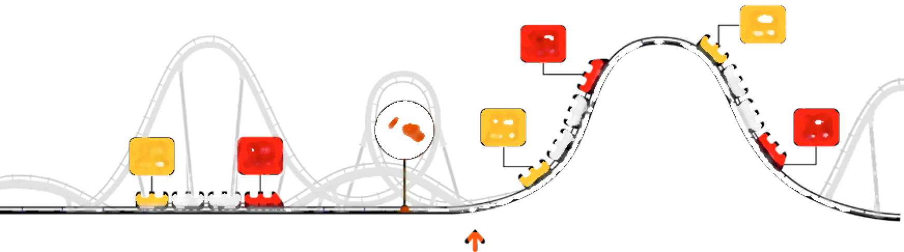
Unterschied zwischen Blutglukose- und Gewebeglukosemessung
Agenturfoto. Mit Model gestellt.

Slide 16



Sichere Diabetestherapie mit dem FreeStyle Libre Messsystem
Das FreeStyle Libre Messsystem unterstützt die sichere Diabetestherapie im Alltag.^{1,2}
Dank der noch höheren Messgenauigkeit³ sind blutige und schmerzhafte Blutglukosemessungen mittels Fingerstich nur noch notwendig, wenn die gescannten Messwerte nicht mit dem Befinden des Patienten übereinstimmen.^{4,5}
Sollte ein Vergleich der Gewebe-glukose- und Blutglukosewerte notwendig sein, gilt es, einige
Dinge zu beachten.
Mehr Informationen dazu folgen auf den nächsten Seiten.
Das FreeStyle Libre Messsystem kann das routinehafte Blutglukosemessen sicher und erfolgreich ersetzen.⁴⁻⁷
1. Buckingham, B. Journal of Diabetes Science and Technology. 2008; 2(2): 300-306. 2. Pickup, John C., et al. Diabetes Care. 2015; 38: 544-550. 3. Alva, S., et al. J Diabetes Sci Technol. 2020. doi:10.1177/1932296820958754. 4. Das Setzen eines Sensors erfordert ein Einführen des Sensorfilaments unter die Haut. Der Sensor kann bis zu 14 Tage lang getragen werden. 5. Eine zusätzliche Prüfung der Glukosewerte mittels eines Blutzucker-Messgeräts ist erforderlich, wenn die Symptome nicht mit den Messwerten oder den Alarmen des Systems übereinstimmen. 6. Bolinder, J., et al. The Lancet. 2016; 388(10057): 2254-2263. Studie wurde mit 239 Erwachsenen durchgeführt. 7. Haak, T., et al. Diabetes Therapy. 2017; 8(1): 55-73. Studie wurde mit 224 Erwachsenen durchgeführt.

Slide 17

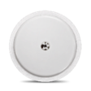

Blutglukose- und Gewebeglukosemessung –
Worin liegt der Unterschied?
Blutglukosemessung
Glukose wird im Blut gemessen (Blutglukose).
Blutstropfen notwendig – jede Messung erfordert einen Einstich in den Finger.
Ergebnis der Blutglukosemessung liefert nur den aktuellen Wert.
Gewebeglukosemessung
FreeStyle Libre 2 misst Glukose nicht im Blut, sondern in der Gewebeflüssigkeit über einen eingeführten Fühler.
Der Sensor überträgt beim Scannen die gespeicherten Werte an das Smartphone^{1,2} ohne Fingerstechen.^{3,4}
Gewebeglukose
(FreeStyle Libre 2 Sensor)
Blutglukose
(Fingerstich)
Fühler
Sensor
Haut
Blutgefäß
1. Die Nutzung von FreeStyle LibreLink erfordert eine Registrierung bei LibreView, einem Dienst von Abbott und Newyu, Inc. 2. Die FreeStyle LibreLink App ist nur mit bestimmten Mobilgeräten und Betriebssystemen kompatibel. Bevor Sie die App nutzen möchten, besuchen Sie bitte die Webseite www.FreeStyleLibre.de, um mehr Informationen zur Gerätekompatibilität zu erhalten. 3. Das Setzen eines Sensors erfordert ein Einführen des Sensorfilaments unter die Haut. Der Sensor kann bis zu 14 Tage lang getragen werden. 4. Eine zusätzliche Prüfung der Glukosewerte mittels eines Blutzucker-Messgeräts ist erforderlich, wenn die Symptome nicht mit den Messwerten oder den Alarmen des Systems übereinstimmen.

Slide 18
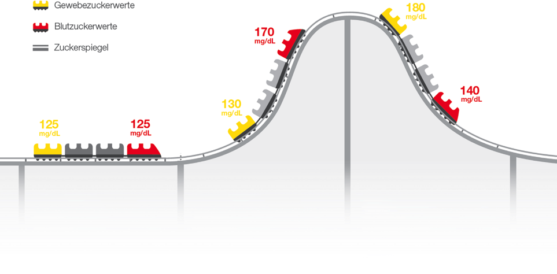

Blutglukose- und Gewebeglukosemessung –
Worin liegt der Unterschied?
Gewebeglukosewerte
10
mmol/L
Physiologisch bedingte Unterschiede zwischen Blutglukose und interstitieller Glukose in dynamischen Phasen (Glukoseanstieg oder -abfall)
sind möglich.¹
Blutglukosewerte
9,4
mmol/L
Glukosespiegel
10,8
mmol/L
7,2
mmol/L
6,9
mmol/L
7
mmol/L
Anhand der gescannten Gewebeglukosewerte
können Insulindosierungen anpasst werden!²
1. Rebrin, K., et al. Journal of Diabetes Science and Technology. 2010; 5(4): 1087-1098. 2. Eine zusätzliche Prüfung der Glukosewerte mittels eines Blutzucker-Messgeräts ist erforderlich, wenn die Symptome nicht mit den Messwerten oder den Alarmen des Systems übereinstimmen.

Slide 19


Vergleichsmessung:
Gewebeglukose vs. Blutglukose
Bei einer Vergleichsmessung sind die folgenden Punkte zu beachten:
Glukosewerte sollten genau dann verglichen werden, wenn sie am stabilsten sind, z. B. nach dem Aufstehen und vor dem Frühstück. Es ist wichtig, dass die Trendpfeile von FreeStyle Libre dabei waagerecht sind.
Vor der Blutzuckermessung sollten die Hände gründlich mit Seife gewaschen und abgetrocknet werden.
Am besten wird das FreeStyle Libre 2 Lesegerät mit FreeStyle Precision Blutzucker-Teststreifen genutzt, um die Blutglukosewerte mit gescannten Gewebeglukosewerten zu vergleichen.
Es kann länger dauern, bis sich der Glukosegehalt im Gewebe verändert.¹ Überkorrekturen sind daher zu vermeiden. Die Trendpfeile helfen einzuschätzen, wie schnell und wohin sich der Glukosewert verändert.
1. Rebrin, K., et al. Journal of Diabetes Science and Technology. 2010; 5(4): 1087-1098.

Slide 20
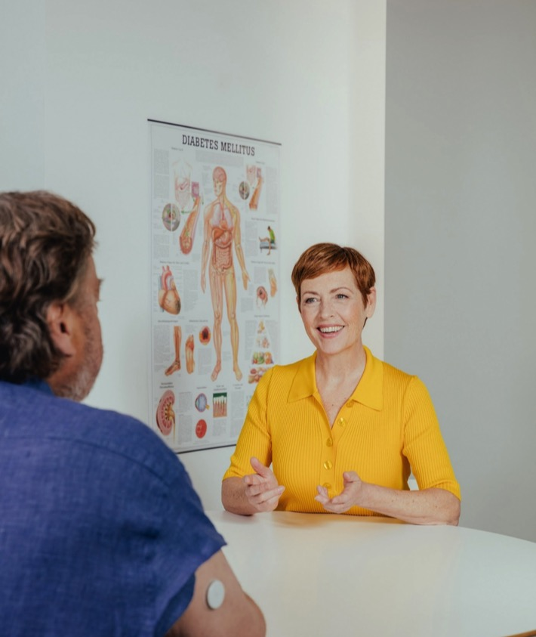
Wichtige Hinweise vor der Verwendung des
FreeStyle Libre Messsystems
Das System wurde noch nicht für die gleichzeitige Verwendung mit anderen implantierten Medizinprodukten wie Herzschrittmachern beurteilt.
Das System wurde noch nicht für die Verwendung bei Dialysepatienten oder Personen unter 4 Jahren beurteilt.
Manche Personen reagieren möglicherweise empfindlich auf die Klebefolie, die den Sensor an der Haut fixiert. Werden erhebliche Hautreizungen um oder unter dem Sensor bemerkt, müssen der Sensor entfernt und der Gebrauch des Systems eingestellt werden. Bevor der Gebrauch des Systems fortgesetzt wird, sollte medizinisches Fachpersonal kontaktiert werden.
Agenturfoto. Mit Model gestellt.

Slide 21
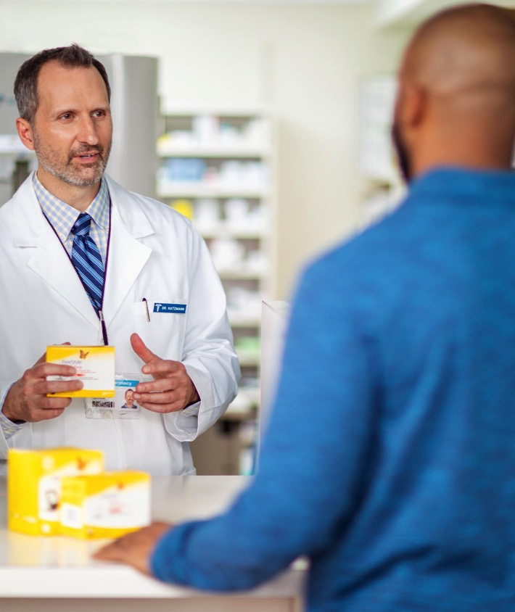
Wichtige Hinweise vor der Verwendung des
FreeStyle Libre Messsystems
Es sollten keine Symptome, die möglicherweise Folge eines niedrigen oder hohen Blutzuckers sind, ignoriert werden. Wenn die Symptome nicht mit dem gemessenen Sensorglukosewert übereinstimmen oder der Verdacht entsteht, dass der Messwert ungenau ist, sollte die Messung überprüft werden, indem mit einem Blutzuckermessgerät ein Blutzuckertest an der Fingerbeere durchgeführt wird. Wenn der Patient Symptome hat, die nicht mit den Glukosemesswerten übereinstimmen, sollte das medizinische Fachpersonal kontaktiert werden.
Die Einnahme von Ascorbinsäure (Vitamin C) während des Tragens des Sensors kann zu falsch hohen Sensorglukosewerten führen.
Agenturfoto. Mit Model gestellt.

Slide 22
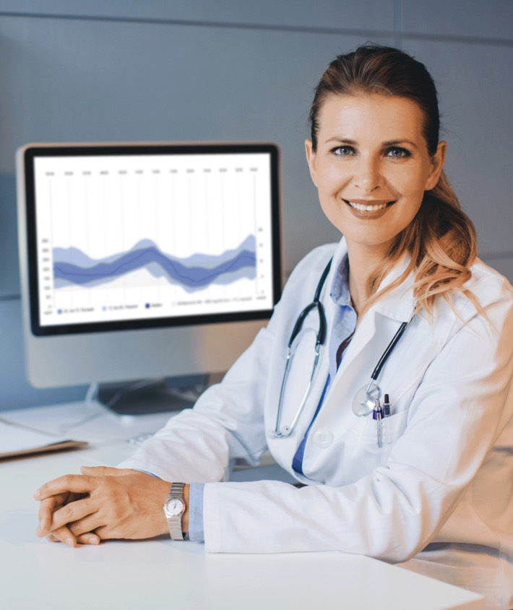
Wichtige Hinweise vor der Verwendung des
FreeStyle Libre Messsystems
Die Einnahme von Salicylsäure (verwendet in einigen Schmerzmitteln wie Aspirin und manchen Hautpflege-produkten) kann die Sensorglukosewerte geringfügig senken. Der Grad der Ungenauigkeit ist abhängig von der Menge der im Körper wirkenden Störsubstanz.
Schwere Dehydratation und exzessiver Flüssigkeitsverlust können zu ungenauen Ergebnissen führen. Wenn der Patient dehydriert zu sein scheint, sollte umgehend das medizinische Fachpersonal kontaktiert werden.
Agenturfoto. Mit Model gestellt.

Slide 23
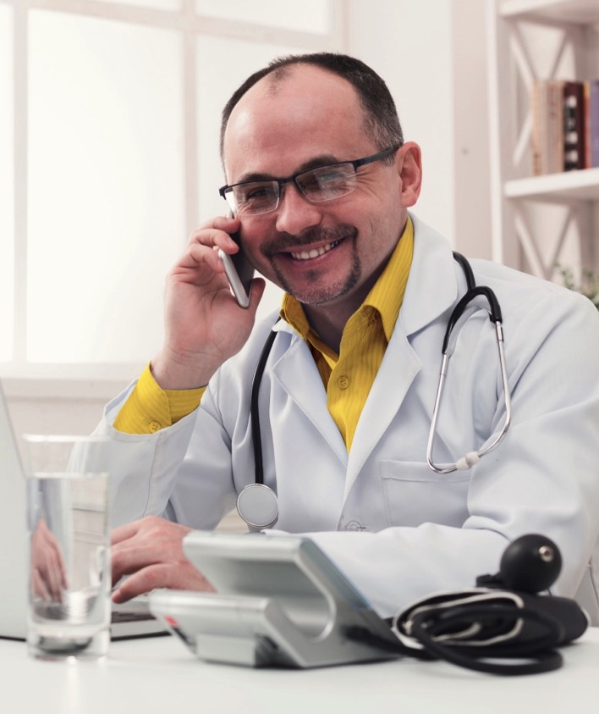
Informationen für die Testproduktabgabe
Die folgenden Unterlagen liegen aus und können bei Bedarf eingesehen sowie mit nach Hause genommen werden:
Datenschutzvereinbarung
Allgemeine Geschäftsbedingungen
zur Nutzung des Webshops
Teilnahmebedingungen Testproduktabgabe
Agenturfoto. Mit Model gestellt.

Slide 24
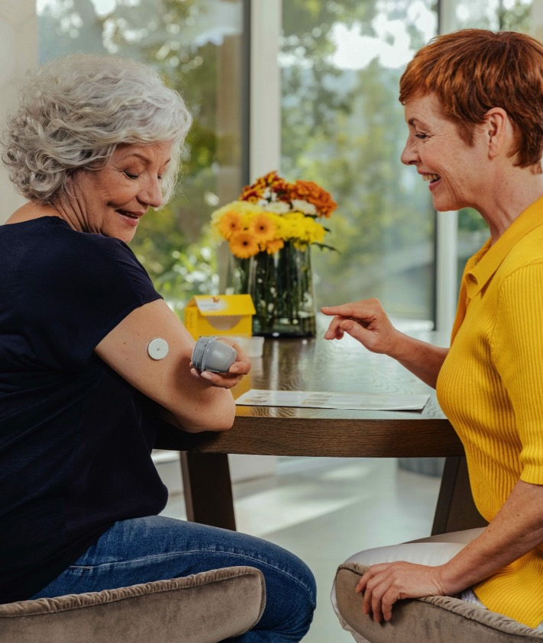
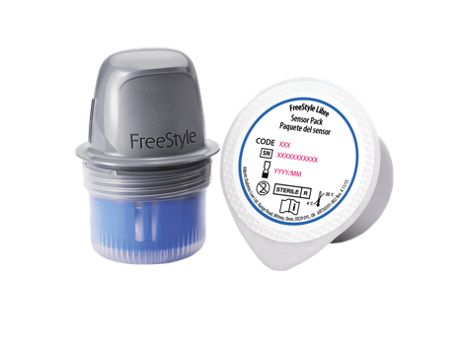
Sensorapplikation und Ersteinrichtung
Agenturfoto. Mit Model gestellt.

Slide 25
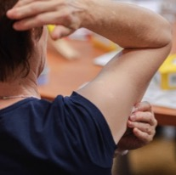
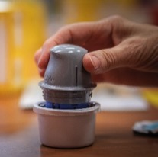
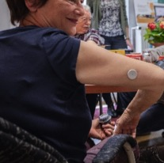
Sensoranbringung? So geht‘s:
1
2
Arm vorbereiten
Anwendungsstelle mit einer einfachen Seife waschen, trocknen und anschließend mit einem Alkoholtuch reinigen.
Sensor und Sensorapplikator zusammenstecken
Applikator fest in die Packung drücken, sodass die dunklen Markierungen aufeinander zeigen.
3
4
Sensor anbringen
Applikator aus der Packung ziehen und mit dem Sensor fest auf die Haut drücken.
Prüfen, dass alles sitzt
Sensorapplikator vom Arm wegziehen und prüfen, ob der Sensor fest sitzt.
Die Sensorpackung sollte beim Herunterdrücken auf einer festen, glatten Oberfläche stehen.
Agenturfotos. Mit Models gestellt.

Slide 26
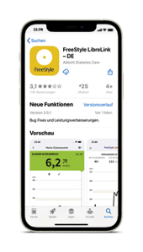
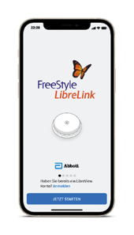
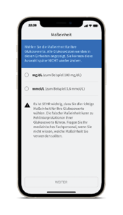
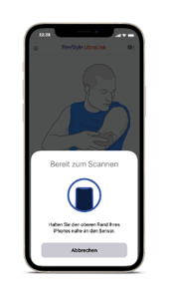
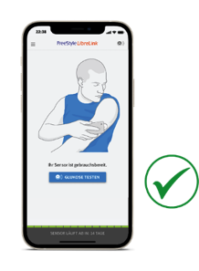


Ersteinrichtung der FreeStyle LibreLink App^{1,2}
App herunterladen
Neues Konto erstellen oder mit LibreView³-Zugangsdaten
anmelden
Maßeinheit
wählen
Sensor scannen oder
aktivieren⁴
Laufender Sensor ist
sofort einsatzbereit.
Neuer Sensor ist nach
60 Minuten einsatzbereit
Die FreeStyle LibreLink App kann nur Alarme^{5,6} ausgeben, wenn der Sensor damit gestartet wurde.
Das FreeStyle Libre 2 Lesegerät kann in diesem Fall nicht mehr genutzt werden.⁷
1. Die Nutzung von FreeStyle LibreLink erfordert eine Registrierung bei LibreView, einem Dienst von Abbott und Newyu, Inc. 2. Die FreeStyle LibreLink App ist nur mit bestimmten Mobilgeräten und Betriebssystemen kompatibel. Bevor Sie die App nutzen möchten, besuchen Sie bitte die Webseite www.FreeStyleLibre.de, um mehr Informationen zur Gerätekompatibilität zu erhalten. 3. LibreView ist eine cloudbasierte Anwendung, die von Newyu, Inc. bereitgestellt wird. 4. Der Sensor ist 60 Minuten nach der Aktivierung für die Glukosemessung bereit. 5. Alarme sind standardgemäß ausgeschaltet und müssen eingeschaltet werden. 6. Die FreeStyle LibreLink App kann nur
Alarme ausgeben, wenn der Sensor nicht zuvor mit dem Lesegerät gestartet wurde. Wenn die FreeStyle LibreLink App und das FreeStyle Libre 2 Lesegerät gleichzeitig verwendet werden sollen, muss der Sensor zuerst mit dem
FreeStyle Libre 2 Lesegerät gescannt werden. In diesem Fall kann nur das FreeStyle Libre 2 Lesegerät die Alarme ausgeben. 7. FreeStyle Libre Sensoren können sowohl mit dem FreeStyle Libre Lesegerät, als auch mit der
FreeStyle LibreLink App ausgelesen werden. Um beide Geräte parallel verwenden zu können, muss ein neuer Sensor zuerst mit dem Lesegerät aktiviert und dann nochmals mit der FreeStyle LibreLink App gescannt werden.

Slide 27

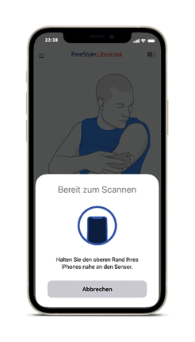
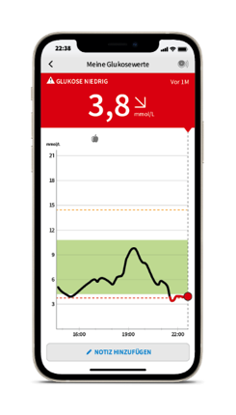


Einfach schnell Glukosewerte testen mit der FreeStyle LibreLink App^{1,2}
  Smartphone
  vibriert, gibt
  einen Ton ab
  (sofern aktiviert)
  und zeigt neuen Glukosewert
  Scan-Icon
  antippen
  Smartphone
  nahe an Sensor halten
1. Die Nutzung von FreeStyle LibreLink erfordert eine Registrierung bei LibreView, einem Dienst von Abbott und Newyu, Inc. 2. Die FreeStyle LibreLink App ist nur mit bestimmten Mobilgeräten und Betriebssystemen kompatibel. Bevor Sie die App nutzen möchten, besuchen Sie bitte die Webseite www.FreeStyleLibre.de, um mehr Informationen zur Gerätekompatibilität zu erhalten.

Slide 28
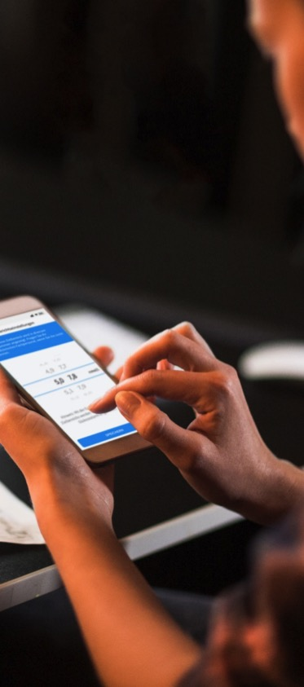
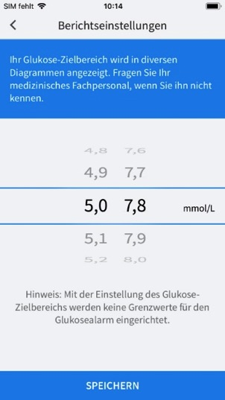



Einstellung des Zielbereichs
Der Glukose-Zielbereich ist voreingestellt auf
3,9 bis 10,0 mmol/L.¹
Der Glukose-Zielbereich kann einfach in den App-Einstellungen unter „Berichtseinstellungen“geändert werden.
1. Danne, T., et al. Diabetes Care. 2017; 40(12): 1631-1640.
Agenturfoto. Mit Model gestellt.

Slide 29
Nützliche Tipps für das Tragen des Sensors
Die Sensorhaftung wird verbessert, wenn vor Anbringen des Sensors die Haut gewaschen, gesäubert und vollständig getrocknet ist.
1. Waschen
Patienten sollten ausschließlich nicht-feuchtigkeitsspendende und parfümfreie Seife zum Waschen der Stelle verwenden, an der sie den Sensor anbringen möchten.
2. Säubern
Mit einem Alkoholtuch sollten alle Ölrückstände entfernt werden.
3. Trocknen
Die Haut muss vollständig trocknen, bevor der Sensor angebracht wird: Das ist besonders wichtig, wenn der Sensor nach dem Duschen oder Schwimmen angebracht werden soll.
Bevor Patienten den Sensor anbringen:
Sicherstellen, dass der Sensor nur an der zugelassenen Rückseite des Oberarms angebracht wird.
Keine Körperlotion oder Creme an der Stelle verwenden, an der der Sensor angebracht werden soll, da sie ölige Rückstände auf der Haut hinterlassen können.
Überschüssiges Armhaar rasieren, da es sich zwischen Sensorkleber und Haut verfangen kann.

Slide 30
Tipps, um den Sensor an Ort und Stelle zu halten
Immer sachte
Patienten sollten darauf achten, mit ihrem Sensor nicht am Türrahmen, der Autotür, einem Sicherheitsgurt oder einer Möbelkante hängen zu bleiben.
Kontaktsport
Patienten sollten sicherstellen, dass der Sensor auf der Rückseite des Oberarms sitzt und somit das Risiko des Abschlagens minimiert ist. Sie sollten
die Verwendung einer Überbandage¹ erwägen.
Trocken tupfen
Beim Abtrocknen nach dem Duschen oder Schwimmen sollten sie besonders Rücksicht nehmen, um ein Einhaken oder Abreißen des Sensors zu vermeiden.
Tempo runter
Beim An- und Ausziehen sollten sie vorsichtig
sein, sodass sie mit der Kleidung nicht am Sensor hängen bleiben.
Der Sensor mag es luftig
Durch locker sitzende Kleidung und leichtes Material können Patienten versuchen, ihrem Sensor „Raum zum Atmen“ zu geben.
Finger weg
Patienten sollten während des Tragens nicht an ihrem Sensor spielen, ziehen oder ihn berühren.
1. Verband oder Tape zur Fixierung muss bei der Sensoranbringung angebracht werden, das Loch in der Mitte des Sensors darf dabei nicht bedeckt werden.

Slide 31

Radiologische Untersuchung
Der Sensor muss vor medizinischen Untersuchungen,
bei denen starke magnetische oder elektromagnetische Strahlungen auftreten, entfernt werden. Dies betrifft
z. B. Röntgenuntersuchungen, MRT (Kernspintomographie) oder CT (Computertomographie).
Agenturfoto. Mit Model gestellt.

Slide 32


Einstellung der Alarme^{1,2}
1. Alarme sind standardgemäß ausgeschaltet und müssen eingeschaltet werden. 2. Die FreeStyle LibreLink App kann nur Alarme ausgeben, wenn der Sensor nicht zuvor mit dem Lesegerät gestartet wurde. Wenn die FreeStyle LibreLink App und das FreeStyle Libre 2 Lesegerät gleichzeitig verwendet werden sollen, muss der Sensor zuerst mit dem FreeStyle Libre 2 Lesegerät gescannt werden. In diesem Fall kann nur das
FreeStyle Libre 2 Lesegerät die Alarme ausgeben.
Agenturfoto. Mit Model gestellt.

Slide 33






Alarmeinstellung in der FreeStyle LibreLink App^{1,2}
Im Menü auf „Alarme“ tippen.
Button antippen, um Alarm anzuschalten
Persönliche Alarmgrenzwerte einstellen
Im Menü auf „Alarme“ tippen.
Gewünschten Alarm^{3,4} auswählen
Button antippen,
um Alarm anzuschalten
Persönliche Alarmgrenzwerte einstellen
Zweiten Alarm genauso einstellen
Einstellungsbereich niedriger Glukosewert:
3,3 – 5,6 mmol/L
Einstellungsbereich hoher Glukosewert:
6,7 – 22,4 mmol/L
Der Alarm „Signalverlust“⁵ wird automatisch aktiviert, sobald zum ersten Mal ein Alarm für einen niedrigen oder hohen Glukosewert aktiviert wird.
1. Die Nutzung von FreeStyle LibreLink erfordert eine Registrierung bei LibreView, einem Dienst von Abbott und Newyu, Inc. 2. Die FreeStyle LibreLink App ist nur mit bestimmten Mobilgeräten und Betriebssystemen kompatibel. Bevor Sie die App nutzen möchten, besuchen Sie bitte die Webseite www.FreeStyleLibre.de, um mehr Informationen zur Gerätekompatibilität zu erhalten. 3. Alarme sind standardgemäß ausgeschaltet und müssen eingeschaltet werden. 4. Die FreeStyle LibreLink App kann nur Alarme ausgeben, wenn der Sensor nicht zuvor mit dem Lesegerät gestartet wurde. Wenn die FreeStyle LibreLink App und das FreeStyle Libre 2 Lesegerät gleichzeitig verwendet werden sollen, muss der Sensor zuerst mit dem FreeStyle Libre 2 Lesegerät gescannt werden. In diesem Fall kann nur das FreeStyle Libre 2 Lesegerät die Alarme ausgeben. 5. Der Alarm bei Signalverlust wird automatisch aktiviert, sobald ein Glukose-Alarm zum ersten Mal eingeschaltet wird. Der Alarm bei Signalverlust kann jederzeit aus- und wieder eingeschaltet werden.

Slide 34





Anwenderfall FreeStyle LibreLink App^{1,2}:
Alarm^{3,4} bei niedrigem Glukosewert
Der Alarm bei niedrigem Glukosewert wurde auf
3,9 mmol/L eingestellt.
Alarm erscheint. App öffnen.
Dadurch wird der Alarm beendet.
Sensor scannen
1. Die Nutzung von FreeStyle LibreLink erfordert eine Registrierung bei LibreView, einem Dienst von Abbott und Newyu, Inc. 2. Die FreeStyle LibreLink App ist nur mit bestimmten Mobilgeräten und Betriebssystemen kompatibel. Bevor Sie die App nutzen möchten, besuchen Sie bitte die Webseite www.FreeStyleLibre.de, um mehr Informationen zur Gerätekompatibilität zu erhalten. 3. Alarme sind standardgemäß ausgeschaltet und müssen eingeschaltet werden. 4. Die FreeStyle LibreLink App kann nur Alarme ausgeben, wenn der Sensor nicht zuvor mit dem Lesegerät gestartet wurde. Wenn die FreeStyle LibreLink App und das FreeStyle Libre 2 Lesegerät gleichzeitig verwendet werden sollen, muss der Sensor zuerst mit dem FreeStyle Libre 2 Lesegerät gescannt werden. In diesem Fall kann nur das FreeStyle Libre 2 Lesegerät die Alarme ausgeben.

Slide 35

Einstellung von Grenzwerten für die Glukose-Alarme^{1,2}
Glukosewert
Alarm bei hohen Glukosewerten
13,3 mmol/L
3,6 mmol/L
Alarm bei niedrigen Glukosewerten
Zeit
Ein Glukose-Alarm wird ausgelöst, sobald der Glukosewert die festgelegte Grenze über- oder unterschreitet.
1. Alarme sind standardgemäß ausgeschaltet und müssen eingeschaltet werden. 2. Die FreeStyle LibreLink App kann nur Alarme ausgeben, wenn der Sensor nicht zuvor mit dem Lesegerät gestartet wurde. Wenn die
FreeStyle LibreLink App und das FreeStyle Libre 2 Lesegerät gleichzeitig verwendet werden sollen, muss der Sensor zuerst mit dem FreeStyle Libre 2 Lesegerät gescannt werden. In diesem Fall kann nur das FreeStyle Libre 2 Lesegerät die Alarme ausgeben.

Slide 36

Was passiert …
… wenn man auf den
Alarm nicht reagiert?
Agenturfoto. Mit Model gestellt.
© 2020 Abbott | ADC-30182 v1.0 | Geschützt und vertraulich - nicht verbreiten

Slide 37



Wiederholung der Alarme^{1,2}
Wenn die Alarme nicht bestätigt werden
Die Alarme ertönen/vibrieren ca. 1 Minute.
Die Glukose-Alarme wiederholen sich jede
5 Minuten, solange sich der Glukosewert außerhalb des eingestellten Grenzbereichs befindet.
Der Alarm bei Signalverlust³ wiederholt sich
jede 5 Minuten für insgesamt 30 Minuten.
1. Alarme sind standardgemäß ausgeschaltet und müssen eingeschaltet werden.
2. Die FreeStyle LibreLink App kann nur Alarme ausgeben, wenn der Sensor nicht zuvor mit dem Lesegerät gestartet wurde. Wenn die FreeStyle LibreLink App und das FreeStyle Libre 2 Lesegerät gleichzeitig verwendet werden sollen, muss der Sensor zuerst mit dem FreeStyle Libre 2 Lesegerät gescannt werden. In diesem Fall kann nur das FreeStyle Libre 2 Lesegerät die Alarme ausgeben.
3. Der Alarm bei Signalverlust wird automatisch aktiviert, sobald ein Glukose-Alarm zum ersten Mal eingeschaltet wird. Der Alarm bei Signalverlust kann jederzeit aus- und wieder eingeschaltet werden.
Agenturfoto. Mit Model gestellt.

Slide 38



Alarm bei Signalverlust¹
Außerhalb der Reichweite
Das Smartphone ist weiter als
6 Meter vom Sensor entfernt.²
6
MAX.
METER
Den Sensor scannen, um
die Verbindung aufzubauen
oder die Entfernung zum
Smartphone verringern.
Es kann manchmal noch etwa 2–4 Minuten dauern, bis die Verbindung zwischen Sensor und Smartphone wieder aufgebaut ist.
1. Der Alarm bei Signalverlust wird automatisch aktiviert, sobald ein Glukose-Alarm zum ersten Mal eingeschaltet wird. Der Alarm bei Signalverlust kann jederzeit aus- und wieder eingeschaltet werden. 2. Physische Gegenstände wie z. B. eine Wand könnten die Datenverbindung beeinträchtigen. Der Sensor misst und speichert jedoch weiterhin Glukosedaten.
Agenturfoto. Mit Model gestellt.

Slide 39



Anwenderfall: Alarm bei Signalverlust¹
Der Alarm „Signalverlust“ erscheint, wenn zwischen Sensor und FreeStyle LibreLink App^{2,3} länger als 20 Minuten keine Verbindung besteht. → Kein Empfang von Glukose-Alarmen möglich.
Der Alarm bei Signalverlust
ist eingeschaltet.
Alarm erscheint
Glukose testen
(Aufforderung zum Scan)
1. Der Alarm bei Signalverlust wird automatisch aktiviert, sobald ein Glukose-Alarm zum ersten Mal eingeschaltet wird. Der Alarm bei Signalverlust kann jederzeit aus- und wieder eingeschaltet werden. 2. Die Nutzung von FreeStyle LibreLink erfordert eine Registrierung bei LibreView, einem Dienst von Abbott und Newyu, Inc. 3. Die FreeStyle LibreLink App ist nur mit bestimmten Mobilgeräten und Betriebssystemen kompatibel. Bevor Sie die App nutzen möchten, besuchen Sie bitte die Webseite www.FreeStyleLibre.de, um mehr Informationen zur Gerätekompatibilität zu erhalten.

Slide 40




Wenn keine Alarme^{1,2} verfügbar sind
Alarme sind nicht verfügbar, wenn mindestens ein Alarm aktiviert ist und mindestens eine der folgenden Bedingungen erfüllt ist:
  Bluetooth ist deaktiviert
  Benachrichtigungen sind deaktiviert
  Der Sensor kommuniziert seit mehr als 5 Minuten nicht mit
  der App^{3,4}
  Standortberechtigungen wurden abgelehnt (nur Android)
Nach dem Update erkennt die App, wenn
der „Nicht stören“-Modus am Telefon eingeschaltet ist!
Wenn in den Alarmeinstellungen die Option „Nicht stören“ aktiviert ist, liefert die App Alarme.
Wenn Alarme nicht verfügbar sind:
  Zeigt die App einen Hinweis über dem
  Menüsymbol und dem Alarmsymbol
1. Alarme sind standardgemäß ausgeschaltet und müssen eingeschaltet werden. 2. Die FreeStyle LibreLink App kann nur Alarme ausgeben, wenn der Sensor nicht zuvor mit dem Lesegerät gestartet wurde. Wenn die FreeStyle LibreLink App und das FreeStyle Libre 2 Lesegerät gleichzeitig verwendet werden sollen, muss der Sensor zuerst mit dem FreeStyle Libre 2 Lesegerät gescannt werden. In diesem Fall kann nur das FreeStyle Libre 2 Lesegerät die Alarme ausgeben. 3. Die Nutzung von FreeStyle LibreLink erfordert eine Registrierung bei LibreView, einem Dienst von Abbott und Newyu, Inc. 4. Die FreeStyle LibreLink App ist nur mit bestimmten Mobilgeräten und Betriebssystemen kompatibel. Bevor Sie die App nutzen möchten, besuchen Sie bitte die Webseite www.FreeStyleLibre.de, um mehr Informationen zur Gerätekompatibilität zu erhalten.

Slide 41


Trendpfeile richtig interpretieren
Agenturfoto. Mit Model gestellt.

Slide 42

Der Trendpfeil zeigt, wo es langgeht
Glukosewert fällt rasch
d. h. in 15 Minuten fällt er
um mehr als 1,6 mmol/L
Ein stark fallender Trendpfeil kann beispielsweise bei Gabe von schnell wirksamem Insulin auftreten.
Ein stark fallender Trendpfeil kann während oder nach einer sportlichen Aktivität auftreten.
Glukosewert steigt rasch
d. h. in 15 Minuten steigt er um mehr als 1,6 mmol/L
Glukosewert steigt
d. h. in 15 Minuten steigt er zwischen 0,8 und 1,6 mmol/L
Glukosewert ändert sich langsam
d. h. in 15 Minuten steigt oder fällt er um weniger als 0,8 mmol/L
Glukosewert fällt
d. h. in 15 Minuten fällt er zwischen 0,8 und 1,6 mmol/L
Bei stabilen Glukosewerten sind die vom FreeStyle Libre Messsystem gemessenen Glukosewerte und Blutglukose-werte sehr ähnlich.
Bei rasch steigenden Glukosewerten können die vom FreeStyle Libre
Messsystem gemessenen Glukosewerte niedriger liegen als die Blutglukosewerte.
Bei rasch fallenden Glukosewerten können die vom FreeStyle Libre Messsystem gemessenen Glukosewerte höher liegen als die Blutglukosewerte.

Slide 43


Berichte und Notizen
Agenturfoto. Mit Model gestellt.

Slide 44








Glukosewerte, Berichte, Protokolle und mehr – direkt auf dem Smartphone!
Glukosewerte
Berichte
Protokolle
Zeit in den Bereichen
Spezifische Betrachtung
Kontinuierlicher Glukoseverlauf für einen beliebigen Tag
Ambulantes Glukoseprofil

Slide 45


Notizen hinzufügen
Patienten können in der
FreeStyle LibreLink App^{1,2} Notizen für Glukose-Messwerte hinzufügen, indem sie auf der Startseite oder unter „Protokoll“ auf „Notiz hinzufügen“ tippen.
Essen, Insulinmenge und sportliche Aktivitäten können in der FreeStyle LibreLink App als Notiz eingetragen werden. So können sowohl Ihre Patienten als auch Sie die Glukosewerte besser interpretieren.
1. Die Nutzung von FreeStyle LibreLink erfordert eine Registrierung bei LibreView, einem Dienst von Abbott und Newyu, Inc. 2. Die FreeStyle LibreLink App ist nur mit bestimmten Mobilgeräten und Betriebssystemen kompatibel. Bevor Sie die App nutzen möchten, besuchen Sie bitte die Webseite www.FreeStyleLibre.de, um mehr Informationen zur Gerätekompatibilität zu erhalten.
Agenturfoto. Mit Model gestellt.

Slide 46




1
LibreLinkUp App
kostenlos herunterladen
1. LibreLinkUp ist eine mobile Applikation, die von Newyu, Inc. bereitgestellt wird. Die Nutzung von LibreLinkUp erfordert eine Registrierung bei LibreView, einem Dienst von Abbott und Newyu, Inc.
Agenturfoto. Mit Model gestellt.

Slide 47


Patienten können Glukosewerte jetzt noch einfacher teilen
Agenturfoto. Mit Model gestellt.
Agenturfoto. Mit Model gestellt.
LibreLinkUp¹ ist eine kostenlose Smartphone-App, mit der Angehörige die Glukosewerte und Glukose-Alarme^{2,3} von Menschen mit Diabetes per Push-Benachrichtigung auf ihr Smartphone erhalten können. Solange eine Datenverbindung besteht, können die Werte in Echtzeit geteilt werden.^{4,5}
1. LibreLinkUp ist eine mobile Applikation, die von Newyu, Inc. bereitgestellt wird. Die Nutzung von LibreLinkUp erfordert eine Registrierung bei LibreView, einem Dienst von Abbott und Newyu, Inc. 2. Alarme sind standardgemäß ausgeschaltet und müssen eingeschaltet werden. 3. Die FreeStyle LibreLink App kann nur Alarme ausgeben, wenn der Sensor nicht zuvor mit dem Lesegerät gestartet wurde. Wenn die FreeStyle LibreLink App und das
FreeStyle Libre 2 Lesegerät gleichzeitig verwendet werden sollen, muss der Sensor zuerst mit dem FreeStyle Libre 2 Lesegerät gescannt werden. In diesem Fall kann nur das FreeStyle Libre 2 Lesegerät die Alarme ausgeben.
4. Die Übertragung der Daten zwischen FreeStyle LibreLink, LibreLinkUp und LibreView erfordert eine Internetverbindung. 5. Es besteht die Möglichkeit, die LibreLinkUp Einladung anzunehmen und damit Benachrichtigungen und Warnhinweise zu erhalten oder diese abzulehnen. Eine Entscheidung hierüber sollten Sie basierend auf Ihren Kenntnissen und Erfahrungen treffen, bei dem Erhalt eines zu hohen oder zu niedrigen Glukosewerts angemessen reagieren zu können.

Slide 48

















In 3 Schritten verbinden
Für Patienten
Familie & Freunde
Schritt 1:
FreeStyle LibreLink App^{1,2} herunterladen
Schritt 1:
LibreLinkUp App³ herunterladen
Schritt 2:
Registrieren
Schritt 2:
Registrieren
Schritt 3:
Sensor scannen
Schritt 3: Einladung
annehmen⁴
Über die „Freigabe“-Funktion der FreeStyle LibreLink App können die ausgewählten Personen eingeladen werden, die Scans zu verfolgen. Die Angehörigen bekommen eine E-Mail mit den Anweisungen, wie sie die LibreLinkUp App installieren können.
Patienten können Personen ihres Vertrauens erlauben, ihre Messergebnisse einzusehen.⁴
Die LibreLinkUp App kann auch Alarme von der FreeStyle LibreLink App empfangen und ausgeben.
1. Die Nutzung von FreeStyle LibreLink erfordert eine Registrierung bei LibreView, einem Dienst von Abbott und Newyu, Inc. 2. Die FreeStyle LibreLink App ist nur mit bestimmten Mobilgeräten und Betriebssystemen kompatibel. Bevor Sie die App nutzen möchten, besuchen Sie bitte die Webseite www.FreeStyleLibre.de, um mehr Informationen zur Gerätekompatibilität zu erhalten. 3. LibreLinkUp ist eine mobile Applikation, die von Newyu, Inc. bereitgestellt wird. Die Nutzung von LibreLinkUp erfordert eine Registrierung bei LibreView, einem Dienst von Abbott und Newyu, Inc. 4. Es besteht die Möglichkeit, die LibreLinkUp Einladung anzunehmen und damit Benachrichtigungen und Warnhinweise zu erhalten oder diese abzulehnen. Eine Entscheidung hierüber sollten Sie basierend auf Ihren Kenntnissen und Erfahrungen treffen, bei dem Erhalt eines zu hohen oder zu niedrigen Glukosewerts angemessen reagieren zu können.

Slide 49





In Verbindung bleiben
Jeder Scan mit der FreeStyle LibreLink App^{1,2}
wird automatisch weitergeleitet.³
So können Glukosewerte und -trends auch aus der Ferne beobachtet und Messwerte Tag und Nacht mitverfolgt werden.
Angehörige können Ihren Patienten helfen, ihren Diabetes noch besser in den Griff zu bekommen.⁴
Patienten können ihre Glukosedaten mit bis zu 20 Personen teilen.
1. Die Nutzung von FreeStyle LibreLink erfordert eine Registrierung bei LibreView, einem Dienst von Abbott und Newyu, Inc. 2. Die FreeStyle LibreLink App ist nur mit bestimmten Mobilgeräten und Betriebssystemen kompatibel. Bevor Sie die App nutzen möchten, besuchen Sie bitte die Webseite www.FreeStyleLibre.de, um mehr Informationen zur Gerätekompatibilität zu erhalten. 3. Die Übertragung der Daten zwischen FreeStyle LibreLink, LibreLinkUp und LibreView erfordert eine Internetverbindung. 4. Es besteht die Möglichkeit, die LibreLinkUp Einladung anzunehmen und damit Benachrichtigungen und Warnhinweise zu erhalten oder diese abzulehnen. Eine Entscheidung hierüber sollten Sie basierend auf Ihren Kenntnissen und Erfahrungen treffen, bei dem Erhalt eines zu hohen oder zu niedrigen Glukosewerts angemessen reagieren zu können.
Agenturfoto. Mit Model gestellt.

Slide 50




1
1. LibreView ist eine cloudbasierte Anwendung, die von Newyu, Inc. bereitgestellt wird.
Agenturfoto. Mit Model gestellt.

Slide 51


LibreView¹ – Die Lösung, um Glukosedaten auszuwerten
Die Glukosedaten Ihrer Patienten in einem sicheren², cloudbasierten Diabetesmanagement-System.
1. LibreView ist eine cloudbasierte Anwendung, die von Newyu, Inc. bereitgestellt wird. 2. Die LibreView Daten werden in ein virtuelles nicht öffentliches Netzwerk übertragen und auf einer SQL-Server-Datenbank gehostet. Die Daten sind auf Dateiebene verschlüsselt. Die Verschlüsselung und Art der Schlüsselspeicherfunktionen verhindern, dass der Cloud-Hosting-Anbieter (Amazon Web Services) die Daten einsehen kann. Bei Nutzung von LibreView in Deutschland werden die Daten auf Servern in der EU gehostet. Der Zugang zum jeweiligen Nutzer-Account ist passwortgeschützt.
Agenturfoto. Mit Model gestellt.

Slide 52


Vereinfachtes Diabetesmanagement für Sie und Ihre Patienten mit LibreView¹.
Sicher² und zuverlässig
Jederzeit und überall³ Zugriff auf Glukosedaten in einem sicheren, webbasierten Diabetesmanagement-System.
Einfaches Hochladen³
  Mit dem Smartphone:
  Die FreeStyle LibreLink App^{4,5} übermittelt die gescannten Glukosewerte bei bestehender Internetverbindung automatisch an LibreView.
Schneller Überblick
Das vollständige glykämische Profil⁶ Ihrer Patienten auf einen Blick für fundierte Therapieentscheidungen.
1. LibreView ist eine cloudbasierte Anwendung, die von Newyu, Inc. bereitgestellt wird. 2. Die LibreView Daten werden in ein virtuelles, nicht öffentliches Netzwerk übertragen und auf einer SQL-Server-Datenbank gehostet. Die Daten sind auf Dateiebene verschlüsselt. Die Verschlüsselung und Art der Schlüsselspeicherfunktionen verhindern, dass der Cloud-Hosting-Anbieter (Amazon Web Services) die Daten einsehen kann. Bei Nutzung von LibreView in Deutschland werden die Daten auf Servern in der EU gehostet. Der Zugang zum jeweiligen Nutzer-Account ist passwortgeschützt. 3. Die Übertragung der Daten zwischen FreeStyle LibreLink, LibreLinkUp und LibreView erfordert eine Internetverbindung. 4. Die Nutzung von FreeStyle LibreLink erfordert eine Registrierung bei LibreView, einem Dienst von Abbott und Newyu, Inc. 5. Die FreeStyle LibreLink App ist nur mit bestimmten Mobilgeräten und Betriebssystemen kompatibel. Bevor Sie die App nutzen möchten, besuchen Sie bitte die Webseite www.FreeStyleLibre.de, um mehr Informationen zur Gerätekompatibilität zu erhalten. 6. Für ein vollständiges glykämisches Profil muss der Sensor mindestens einmal alle 8 Stunden gescannt und alle 14 Tage ersetzt werden.

Slide 53

Beispielbericht aus LibreView¹: das Ambulante Glukoseprofil (AGP)
Tagesmuster
Der Bericht „Tagesmuster“ bildet das Ambulante Glukoseprofil (AGP) ab. Das AGP projiziert die über einen Zeitraum von 14 Tagen kontinuierlich gemessenen Glukosewerte in strukturierter Form auf
einen „typischen“ 24-Stunden-Standard-Tag.*
Entdecken Sie viele weitere Berichte unter: www.LibreView.com
* Das AGP fasst Glukosewerte über den Tag in Perzentilen zusammen (10., 25., 50. (Median), 75. und 90. Perzentil). Ein Perzentil stellt den Bereich dar, unter den eine bestimmte Prozentzahl an Werten fällt,
z. B. das 25. bis 75. Perzentil zeigt, wo sich 50 % der gemessenen Werte finden lassen.
1. LibreView ist eine cloudbasierte Anwendung, die von Newyu, Inc. bereitgestellt wird.

Slide 54



Glukose messen mit dem FreeStyle Libre 2 Lesegerät
Insert an image or chart
within this placeholder
Agenturfoto. Mit Model gestellt.

Slide 55




Das FreeStyle Libre 2 Lesegerät kann fast alles, was die FreeStyle LibreLink App^{1,2} kann.
1
Aktueller Glukosewert
in mg/dL oder mmol/L.
Das Lesegerät ist klein
und leicht.
4
Ergebnisse dank Beleuchtung
und farbigem Touchscreen im
Dunkeln sehen.
Trendpfeil
zeigt an, wie sich der Glukosewert in naher Zukunft verändert.
2
2
1
Kann Zuckerwerte von bis
zu 90 Tagen speichern.
3
3
Glukoseverlauf
der letzten 8 Stunden.
Optionale Alarme für
noch mehr Sicherheit.³⁻⁵
Notizfunktion
Mahlzeiten, Insulinanwendung, Sport und andere Ereignisse verfolgen.
4
Glukosedaten manuell in LibreView⁶ laden.
5
Teststreifenöffnung
Blutglukose und Ketone messen.
5
1. Die Nutzung von FreeStyle LibreLink erfordert eine Registrierung bei LibreView, einem Dienst von Abbott und Newyu, Inc. 2. Die FreeStyle LibreLink App ist nur mit bestimmten Mobilgeräten und Betriebssystemen kompatibel. Bevor Sie die App nutzen möchten, besuchen Sie bitte die Webseite www.FreeStyleLibre.de, um mehr Informationen zur Gerätekompatibilität zu erhalten. 3. Alarme sind standardgemäß ausgeschaltet und müssen eingeschaltet werden. 4. Buckingham, B. Journal of Diabetes Science and Technology. 2008; 2(2): 300-306. 5. Pickup, John C., et al. Diabetes Care. 2015; 38: 544-550. 6. LibreView ist eine cloudbasierte Anwendung, die von Newyu, Inc. bereitgestellt wird.

Slide 56



Die Welt von
FreeStyle plus Ich¹
Agenturfoto. Mit Model gestellt.
1. FreeStyle plus Ich ersetzt nicht die therapeutische Beratung durch das Diabetesteam.
Agenturfoto. Mit Model gestellt.
20. November 2020

Slide 57




FreeStyle plus Ich¹: Das exklusive Patientenprogramm
Spannende Themen und Wissenswertes rund um Diabetes¹ und das FreeStyle Libre Messsystem
Kostenlose Webinare und E-Learnings besuchen
Persönliche Begleiter führen durch die Welt von FreeStyle plus Ich
Mitmachen und exklusive Prämien sichern
Kostenlos anmelden unter: www.Mein.FreeStyle.de
1. FreeStyle plus Ich ersetzt nicht die therapeutische Beratung durch das Diabetesteam.
Agenturfoto. Mit Model gestellt.
20. November 2020

Slide 58


Verordnung von FreeStyle Libre 2
Agenturfoto. Mit Model gestellt.

Slide 59

Hilfsmittellistung des
FreeStyle Libre Messsystems
Das Hilfsmittelverzeichnis der gesetzlichen Krankenversicherung in Deutschland enthält eine Auflistung derjenigen Hilfsmittel, deren Kosten von der gesetzlichen Krankenversicherung übernommen werden.
Die Hilfsmittel werden im Hilfsmittelverzeichnis entsprechend ihrer Funktionen und ihrer Einsatzgebiete/Indikationen bestimmten Produktgruppen zugeordnet.
Das FreeStyle Libre Messsystem ist von der Leistungspflicht der gesetzlichen Krankenversicherung erfasst.¹
Voraussetzung für die Verordnung des FreeStyle Libre Messsystems ist, dass es sich um Patienten mit Diabetes Typ 1 oder Typ 2 mit
ICT-Therapie oder Pumpentherapie handelt.
1. Die Entscheidung einer Krankenkasse zur Kostenübernahme von einem FreeStyle Libre Glukosemesssystem ist eine Einzelfallentscheidung. Eine Krankenkasse kann die Kostenübernahme auch ablehnen, sofern die Voraussetzungen für die Kostenübernahme im Einzelfall nicht erfüllt sind.
Agenturfoto. Mit Model gestellt.

Slide 60

Das FreeStyle Libre Messsystem in der Listungssystematik
Das FreeStyle Libre Messsystem gehört laut der Listungssystematik zu den Messgeräten für Körperzustände/-funktionen und wurde der Untergruppe
„Real-Time-Messgeräte (rtCGM)“ zugeordnet*.
  Hilfsmittelpositions-Nummer des Sensors
  21.43.01.1005 FreeStyle Libre 2 Sensor, Art Nr. 71988 – 01
  Hilfsmittelpositions-Nummern der Lesegeräte
  21.43.01.3003 FreeStyle Libre 2, Art Nr. 71969 – 01 (mg/dL)
  21.43.01.3004 FreeStyle Libre 2, Art Nr. 71975 – 01 (mmol/L)
  Erläuterung
  21: „Messgeräte für Körperzustände/-funktionen“
  43: „Interstitium/subkutanes Gewebe“
  01: „Real-Time-Messgeräte (rtCGM)“
*Bescheide des GKV-Spitzenverbandes vom 14.05.2019

Slide 61
Verträge mit Krankenkassen
Grundlage für die Versorgung mit einem FreeStyle Libre Messsystem ist weiterhin eine vertragliche Vereinbarung zwischen Abbott und der jeweiligen gesetzlichen Krankenkasse.
Weitere Informationen und eine Übersichtsliste der Vertragskassen finden Sie unter: www.FreeStyle.de/Fachkreise/
FreeStyle-Libre/Kostenuebernahme
und unter: www.FreeStyleLibre.de/Libre/
Prescription/Rezept-einreichen.html
Nahezu alle Krankenkassen haben die Kosten-übernahme des FreeStyle Libre Messsystems vertraglich geregelt. Sie sind in der Übersicht rosa markiert.
Bitte Muster 16 Rezept verwenden.

Slide 62

FreeStyle Libre Messsystem für gesetzlich Versicherte verordnen
Das FreeStyle Libre Messsystem gehört der Regelversorgung an und
kann einheitlich auf Muster 16 verordnet werden.
Erstverordnung
Folgeverordnung

Slide 63




Antrag auf Kostenübernahme für gesetzlich Versicherte¹
Das FreeStyle Libre Messsystem über das Bestellformular bestellen:
Ihre Patienten füllen das Bestellformular aus.
Anschließend senden sie es
zusammen mit dem Rezept für das
FreeStyle Libre Messsystem postalisch an den FreeStyle Rezept-Service.
Wir übernehmen den Antrag auf Kostenübernahme bei der gesetzlichen Krankenkasse des Patienten.
Das FreeStyle Libre Messsystem online bestellen:
Ihre Patienten können das FreeStyle Libre Messsystem auch online unter
www.FreeStyleLibre.de bestellen.
Das dabei automatisch erstellte Anschreiben drucken sie aus und senden es
zusammen mit dem Rezept postalisch an den FreeStyle Rezept-Service.
1. Die Entscheidung einer Krankenkasse zur Kostenübernahme von einem FreeStyle Libre Glukosemesssystem ist eine Einzelfallentscheidung. Eine Krankenkasse kann die Kostenübernahme auch ablehnen, sofern die Voraussetzungen für die Kostenübernahme im Einzelfall nicht erfüllt sind.

Slide 64

Das FreeStyle Libre Messsystem für
Selbstzahler verordnen
Der Patient klärt mit seiner privaten Krankenversicherung die Anforderungen zur Kostenerstattung¹ ab.
Der Patient bestellt das Messsystem selbstständig unter www.FreeStyleLibre.de oder telefonisch beim Kundendienst.
Nach Erhalt des FreeStyle Libre Messsystems reicht der Patient sein Rezept und die Rechnung zur Kostenerstattung bei seiner privaten Krankenversicherung ein.
1. Die meisten privaten Krankenversicherungen erstatten die Kosten von einem FreeStyle Libre Messsystem abhängig von dem Tarif bzw. den Versicherungsbedingungen. Zudem erstatten die Beihilfen die Kosten für ein FreeStyle Libre Messsystem, sofern die Voraussetzungen für die Erstattung erfüllt sind. Hier empfehlen wir den Patienten eine Rücksprache mit dem Versicherer und der jeweils zuständigen Beihilfestelle. Privat Versicherte senden ihre Verordnungen bitte nicht an Abbott.
Agenturfoto. Mit Model gestellt.

Slide 65



FreeStyle Libre 2 als Selbstzahler bestellen
Ihre Patienten erstellen unter www.FreeStyleLibre.de ein Kundenkonto.
Anschließend wählen sie die Produkte aus, die sie bestellen möchten, und legen die gewünschte Anzahl in den Warenkorb.
An der Kasse wählen sie die Option „Selbstzahler“ aus und schließen die Bestellung kostenpflichtig ab.
Die Patienten sollten vorab die Kostenerstattung mit ihrer privaten Krankenversicherung abklären und ihre Verordnung nicht an den
FreeStyle Rezept-Service senden.¹
1. Die meisten privaten Krankenversicherungen erstatten die Kosten von einem FreeStyle Libre Messsystem abhängig von dem Tarif bzw. den Versicherungsbedingungen. Zudem erstatten die Beihilfen die Kosten für ein
FreeStyle Libre Messsystem, sofern die Voraussetzungen für die Erstattung erfüllt sind. Hier empfehlen wir den Patienten eine Rücksprache mit dem Versicherer und der jeweils zuständigen Beihilfestelle. Privat Versicherte
senden Ihre Verordnungen bitte nicht an Abbott.

Slide 66


Vielen Dank für Ihre Aufmerksamkeit
Haben Sie Fragen zum FreeStyle Libre Messsystem?
Abbott Diabetes Care Deutschland Service-Rufnummer für medizinisches Fachpersonal:
0800 – 6 64 74 44
Montag bis Freitag erreichbar von 8:00 bis 18:00 Uhr.
Kostenlos aus dem deutschen Festnetz sowie dem deutschen Mobilfunknetz im Inland.
Besuchen Sie uns unter:
www.facebook.com/
FreeStyleDeutschland
www.youtube.com/
FreeStyleDeutschland
www.FreeStyle.de
Die FreeStyle Libre Messsysteme sind zertifiziert für Kinder ab 4 Jahren sowie Erwachsene, einschließlich Schwangere. Die Aufsichtspflicht über die Anwendung und die Auswertung von einem FreeStyle Libre Messsystem bei Kindern bis zur Vollendung des 12. Lebensjahres obliegt der Verantwortung einer volljährigen Person. Das Lesegerät der FreeStyle Libre Messsysteme ist sowohl in mg/dL als auch mmol/L erhältlich. Die FreeStyle LibreLink App kann beim initialen Setup sowohl auf mg/dL als auch auf mmol/L eingestellt werden. Die LibreLinkUp App zeigt die Glukosewerte in der Maßeinheit des verknüpften FreeStyle LibreLink Profils an. FreeStyle, Libre und damit verbundene Markennamen sind eingetragene Marken von Abbott. Apple, das Apple Logo und iPhone sind Marken von Apple Inc., mit Sitz in den USA und weiteren Ländern. App Store ist ein Warenzeichen von Apple Inc. Google Play und das Google Play-Logo sind Marken von Google Inc.

